Slide 1
Тест по окружающему миру в 4 классе по теме
« Патриоты России»
Начать тест
Выполнила
Пронина В. И.
учитель начальных классов
МОУ « Шуруповская ОШ» Волгоградская обл.

Slide 2
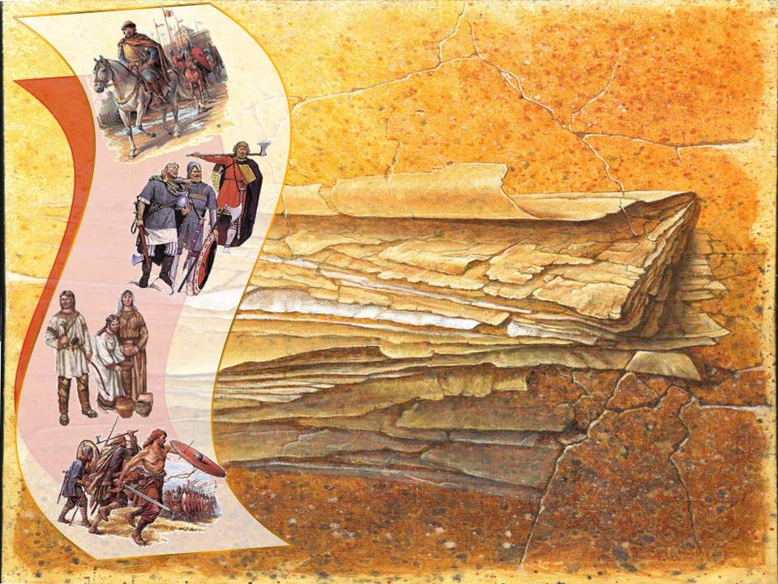
В каком городе укрылись польские захватчики?
Н) Санкт-Петербург
О) Ростов
П) Москва

Slide 3
Кто призвал народ к сопротивлению польским врагам?
Ё) Кузьма Минин
К) Дмитрий Донской
Л) Иван Федоров

Slide 4
В каком городе стало собираться народное ополчение, кто встал во главе русского войска?
В) в Москве – Иван Грозный
С) в Смоленске – Александр Невский
Т) в Нижнем Новгороде -Дмитрий Пожарский

Slide 5
Когда была одержана победа
над поляками?
О) в 1604 году
Р) в 1612 году
А) в 1610 году

Slide 6
В каком городе стоит памятник Минину и Пожарскому?
3) В Нижнем Новгороде
2) в Смоленске
1) В Москве

Slide 7
Молодец!

